Slide 1
«Архитектурный язык русской готики»
Москва. Царицыно (дворцово-парковый ансамбль)
Район Орехово-Борисово Северное (ЮАО)
Образовательный маршрут – экскурсия по уроку программы Б.М. Неменского
7 класс 3-я четверть
Город и человек
Социальное значение дизайна и архитектуры в жизни человека
Составитель: Артамонова Ксения Андреевна
преподаватель изобразительного искусства
ГБОУ Школа №939 (ЮАО)

Slide 2
«Образовательный маршрут по изобразительному искусству»
Цели:
Познакомить участников маршрута со стилем в архитектуре XVIII века «русская готика» (псевдоготика);
Формировать представления об образе прошлого, созданном художником-архитектором;
Развить способности к эмоционально – художественному восприятию и осмыслению;
Формировать стремления к культурно-коммуникативной активности.
Задачи:
Знакомство с дворцовым комплексом Царицыно - важнейшим памятником и образцом стиля «русская готика»;
Знакомство с творчеством архитекторов Василия Баженова и Матвея Казакова;
Обучение умению воспринимать, анализировать и оценивать произведения искусства архитектуры;
Выполнение зарисовок построек, сооружений, мотивов, элементов или декора архитектуры Царицыно;
Организация конкурса детских рисунков по итогам реализации образовательного маршрута для стимулирования творческой активности школьников.

Slide 3
«Архитектура – та же летопись мира: она говорит тогда, когда уже умолкают и песни и предания…» Н.В. Гоголь. В пространстве города отражается образ жизни людей, их взаимоотношения, т.е. социально-общественные отношения в конкретный исторический период. Наиболее сложные архитектурные задачи стояли перед зодчими при создании городов. Когда человек перестал видеть в жилище только средство спасения от природных невзгод, а осознал необходимость красоты постройки, тогда и возникло ИСКУССТВО АРХИТЕКТУРЫ.
Сегодня мы с вами совершим прогулку по дворцовой части Царицынского ансамбля, который является важнейшим памятником так называемой «русской готики» (псевдоготики).
Царицыно – дворцово-парковый ансамбль на юге Москвы; заложен по повелению императрицы Екатерины II в 1776 году.
Это самая крупная в Европе псевдоготическая постройка XVIII века и единственный дворцовый комплекс, разработанный в этом стиле, он является важнейшим памятником «русской готики». Над созданием императорской резиденции в течение 20 лет работали последовательно два наиболее известных архитектора своей эпохи – Василий Баженов и его ученик Матвей Казаков.
Русская готика (псевдоготика) – направление в русской архитектуре екатерининской эпохи, основанное на вольном сочетании элементов европейской готики и московского барокко с гротескными привнесениями работавших в этом стиле архитекторов.
Архитектурный язык русской готики, как считается, изобрел В. И. Баженов при строительстве Царицынского дворца.
Здесь сразу бросается в глаза отличие от монохромной европейской готики – широкое использование красного кирпича с белокаменными деталями – сочетание, вызывающее в памяти башни Московского Кремля.

Slide 4
Мы с вами на юге Москвы в Царицыно в одном из самых загадочных исторических мест столицы, когда-то оно тронуло сердце самой Екатерины Великой, так было положено начало удивительной усадебной истории.
«Моё новое владение я назвала Царицыным и, по общему мнению, это сущий рай. На Коломенское никто теперь и смотреть не хочет. Видите, каков свет! Ещё не так давно все восхищались местоположением Коломенского, а теперь все предпочитают ему новооткрытое поместье.»
Так отзывалась о своём новом приобретении императрица Екатерина Великая.
Когда-то на месте Царицыно находилось село Чёрная Грязь, хозяевами которого были Стрешневы, Голицыны и князья Кантемиры. Весной 1775 года императрица Екатерина II, проезжая во время прогулки из Коломенского по территории Чёрной Грязи, была очарована красотами поместья и без промедлений выкупила его у князя Сергея Дмитриевича Кантемира. Имение Чёрная Грязь было переименовано в Царицыно село. В том же году императрица дала задание своему придворному архитектору Василию Баженову разработать проект подмосковной увеселительной резиденции. Государыня высказала несколько пожеланий: чтобы постройка была в «готическом вкусе», и чтобы парк обустраивался как пейзажный – оба пожелания соответствовали установившейся тогда моде.
Основой для поисков неповторимого царицынского стиля, названного Баженовым «нежной готикой», стала русская архитектура последних лет XVII века: архитектор, несомненно, исходил из элементов так называемого московского барокко, а не из чужеземного, уже умершего готического стиля. Обращаясь к русской архитектуре XVII века, зодчий не копировал её, он возрождал её в претворённом виде, обогащая новыми приёмами и мотивами. (У современного человека «готика» ассоциируется со вполне определённым стилем, существовавшим в Западной Европе в средневековье, но в XVIII веке это понятие трактовалось максимально широко и включало в себя всю старинную архитектуру (кроме античности и Ренессанса), в том числе древнерусскую)
Зодчий запланировал строительство целого городка. В его центре располагались несколько дворцов для Екатерины II и её сына цесаревича Павла, а вокруг целая россыпь построек ля придворной знати, домиков для прислуги и павильонов хозяйственного значения. Василий Баженов вероятно предполагал, что на фоне его строений в Царицыне будет разыгрываться какое-то театральное действо, поскольку частью культуры XVII века был театр и спектакли устраивались не в стационарном здании, а на свежем воздухе (в парке, в саду, в лесу, на территории императорской усадьбы). Может быть поэтому каждое строение в Царицыне имеет не просто свой неповторимый облик, но и свой определённый образ.

Slide 5
Наше знакомство с Царицыно будет проходить по определённому маршруту. Во время прогулки мы окунёмся во времена екатерининской эпохи, увидим как себе представлял архитектор Василий Баженов времяпрепровождение здесь императрицы, ознакомимся с великолепной русской архитектурой XVIII века. В своих конвертах вы найдёте план маршрута, любопытные факты и интересную информацию, а также задания, на которые вы должны найти ответ. Удачи!

Slide 6
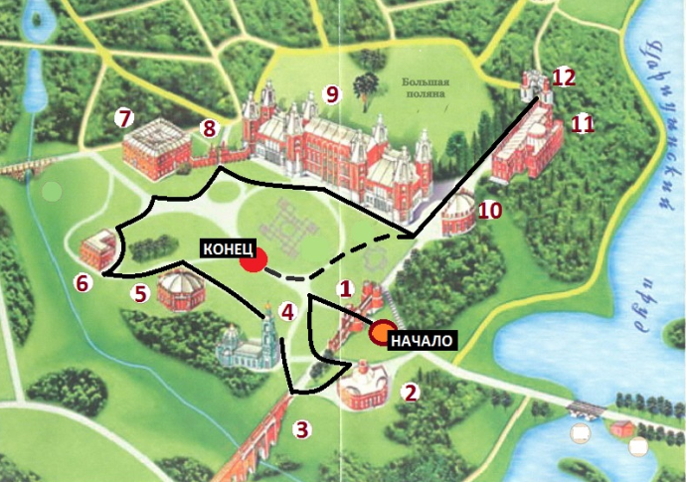
План маршрута
1) Фигурный мост (Арх. В.И. Баженов. 1776 - 1778)
2) Третий Кавалерский корпус (Арх. В.И. Баженов. 1776 - 1779)
3) Большой мост через овраг (Арх. В.И. Баженов. 1778 - 1779, 1784 - 1785, 1808 )
4) Церковь Пресвятой Богородицы «Живописный Источник»
(1759 - 1765, 1883 - 1885)
5) Второй Кавалерский корпус («Восьмигранник»)
(Арх. В.И. Баженов. 1784 - 1785)
6) Первый Кавалерский корпус (Арх. В.И. Баженов. 1784 - 1785)
7) Хлебный дом (Кухонный корпус) (Арх. В.И. Баженов. 1784 - 1785)
8) Галерея с аркой (Арх. В.И. Баженов. 1782 - 1784)
9) Большой дворец (Арх. М.Ф. Казаков. 1786 -1789, 1793 - 1796 )
10) Малый дворец и холм-пирамида
(Арх. В.И. Баженов. 1776 - 1778)
11) Средний дворец (Оперный дом)
(Арх. В.И. Баженов. 1776 - 1778)
12) Фигурные («Виноградные») ворота (Арх. В.И. Баженов. 1777 - 1778)
Конец - Бронзовые модели застройки дворцовой части Царицынского ансамбля

Slide 7
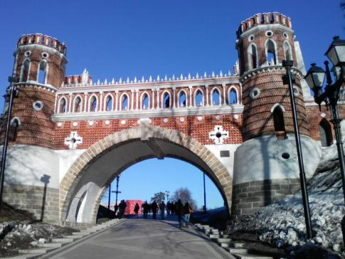
1. ФИГУРНЫЙ МОСТ
Фигурный мост это одно из первых строений на территории уже императорской усадьбы и именно с него начинается наша экскурсионная программа по дворцовому ансамблю Екатерины II.
Фигурный мост – самая убедительная часть Царицына:
здесь становится понятной неосуществившаяся мечта Баженова о романтичном замке над озером среди вечных деревьев, замке с цепью старых легенд, грезящихся в детских сказках о спящих красавицах, о злых королях и юных принцах…
Баженов выбрал необычайно выигрышное местоположение для постройки: мост, расположенный на крутом склоне холма, скрывает панораму центральной части дворцового комплекса. Такое расположение обеспечивает эффект внезапности раскрытия дворцовой панорамы перед взором посетителя, проходящего под мостом.

Slide 8
Задание №1
Посмотрите внимательно на мост и ответьте на вопрос, почему его назвали «Фигурным»?
____________________________________________________________________________________________________________________________________________________________________________________________________________________________________________________
(Ответ: В постройке моста присутствует красивая фигурная кирпичная кладка, мы видим, что некоторые кирпичи выходят за плоскость стены, создавая геометрические рельефы, а так же мост декорирован очень богато и разнообразно)

Slide 9
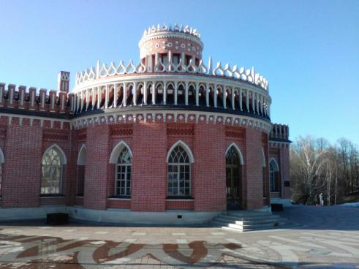
2. ТРЕТИЙ КАВАЛЕРСКИЙ КОРПУС
Три постройки царицынского ансамбля называются «Кавалерскими корпусами», однако названия эти весьма условны. Они появились в XIX веке и не отражают изначального предназначения зданий.
Постройки имеют ряд интересных архитектурных особенностей, в них выявилось то, что иногда
называют баженовской «поэзией геометрии» — формы зданий решены с особой выдумкой.
Третий Кавалерский корпус
(иногда именуемый Дворцом с круглой залой)
по своему стилю и оформлению сильно отличается от двух других своей планировкой с круглым залом, который выходит наружу в виде полуротонды, а так же изящная постройка увенчана башенкой-бельведером.

Slide 10
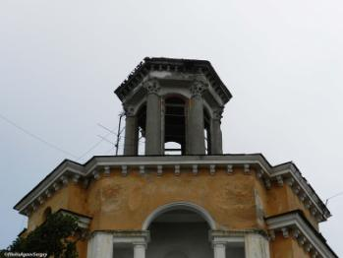
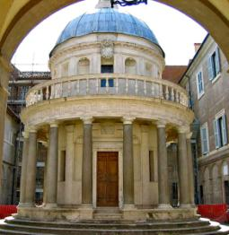
Задание №2
Ротонда – круглая в плане постройка, обычно увенчанная куполом. По периметру ротонды часто расположены колонны.
Бельведер – лёгкая постройка на возвышенном месте, позволяющая обозревать окрестности.
Подпишите названия архитектурных сооружений, которые изображены на картинках:
____________________

Slide 11
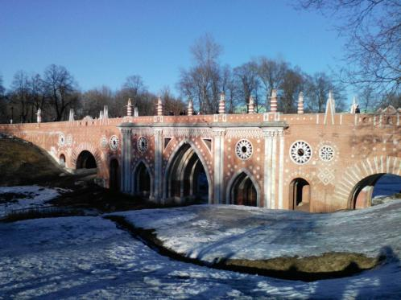
3. БОЛЬШОЙ МОСТ ЧЕРЕЗ ОВРАГ
С Большого моста по замыслу Баженова начинался собственно дворцовый ансамбль: к нему подходило ответвление от Каширской дороги, идущей от Коломенского.
Большой мост через овраг
(иногда его называют Готическим мостом)
– самый крупный из сохранившихся мостов XVIII века. Он обладает уникальными художественными особенностями; мост производит впечатление цельности и гармоничности, массивная конструкция мастерски декорирована и визуально облегчена.
Здесь в полной мере представлен
баженовский «театр архитектуры»:
утилитарное сооружение оформлено «не по статусу» богато. Стрельчатые арки центральной части моста имитируют порталы готических соборов, люкарны, розетты, орнаментальный пояс-зигзаг под карнизом создают неповторимую выразительную декорацию.

Slide 12
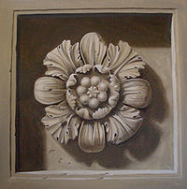
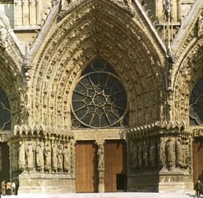
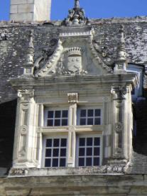
Задание №3
Портал – архитектурно оформленный главный вход крупного сооружения, как правило, имеющий масштабное обрамление.
Люкарна – оконный проём в скате крыши, обычно чердачной, или куполе, с вертикальной рамой, закрытой по бокам и сверху.
Розетта, розетка – мотив орнамента в виде лепестков распустившегося цветка или нескольких листьев, одинаковых по форме, расположенных симметрично и радиально расходящихся из сердцевины.
Подпишите названия архитектурных элементов, которые изображены на картинках:
_____________________
__________________

Slide 13
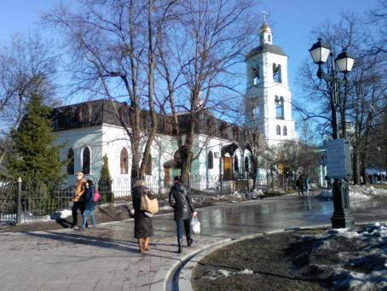
4. ЦЕРКОВЬ ПРЕСВЯТОЙ БОГОРОДИЦЫ «ЖИВОПИСНЫЙ ИСТОЧНИК»
Церковь Пресвятой Богородицы – это единственная постройка усадьбы Кантемиров, которую Баженов включил в свой ансамбль. Храм построен на месте деревянной церкви усадьбы Голицыных в 1722 году по повелению Дмитрия Кантемира.
Стилистически здание представляет собой характерную храмовую постройку елизаветинского барокко: восьмигранный центральный объём, устроенный по принципу «восьмерик на четверике» увенчан гранёным куполом; сдвоенные пилястры, волюты, оконные наличники акцентированы окраской в белый цвет.
Елизаветинское барокко – термин для обозначения архитектуры русского барокко эпохи Елизаветы Петровны (1741—1761)
«Восьмерик на четверике» – популярный конструктивный тип здания в русской церковной архитектуре, как каменной, так и деревянной. При этом нижняя часть представляет собой кубический объём, а верхняя – поставленный на него восьмигранник.

Slide 14
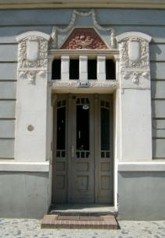
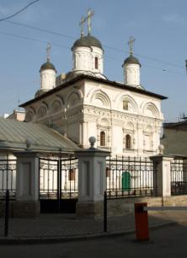
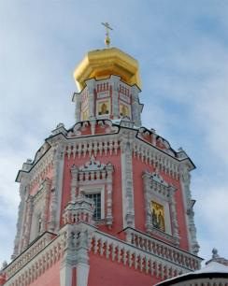
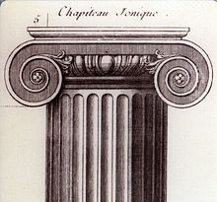
Задание №4
Восьмерик – восьмигранное (восьмиугольное) в плане сооружение или его часть.
Четверик – четырёхгранный (четырёхугольный в плане) объём в русской и украинской деревянной и каменной архитектуре.
Пилястр – вертикальный выступ стены, обычно имеющий базу (основание, нижняя часть колонны, пилястры.) и капитель (венчающая часть колонны или пилястры)
Волюта – архитектурный мотив, представляющий собой спиралевидный завиток с кружком («глазком») в центре.
Подпишите названия архитектурных сооружений и элементов, которые изображены на картинках:
__________________
_____________________
__________________

Slide 15
Задание №5
Церковь Пресвятой Богородицы «Живописный Источник» - это единственная постройка от прежних хозяев,
которую Баженов предпочёл сохранить. Как вы думаете почему?
Ответь на вопрос, опираясь на подсказку:
Каменное церковное строительство было завершено в 1765 году, за 10 лет до приезда сюда Екатерины Великой. Когда императрица купила имение, она побывала на службах в этом храме.
В течении всех 10 лет строительства, Баженов отчитывался в письмах перед Екатериной II. В своих письмах архитектор упоминал о церковном рве и о постройках, которые находились рядом с ним. Действительно за церковью проходит овраг, который Баженов и называет рвом.
____________________________________________________________________________________________________________________________________________________________________________________________________________________________________________________
(Ответ: Скорее всего, церковь служила ориентиром во время строительства, как для строителей, так и для Екатерины II)

Slide 16
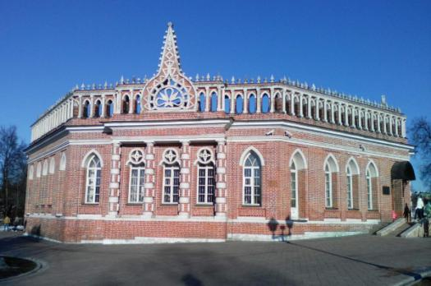
5. ВТОРОЙ КАВАЛЕРСКИЙ КОРПУС («ВОСЬМИГРАННИК»)
Второй Кавалерский корпус, вероятно, предназначался для дворцовой прислуги. Этот одноэтажный павильон, построенный Баженовым за один год, ещё называют Восьмигранником.
Восьмигранный корпус оформлен портиками с изящными кирпичными колоннами и фронтонами-кокошниками.

Slide 17
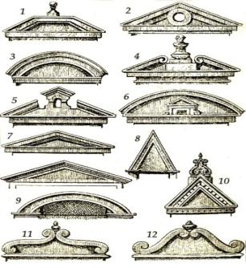
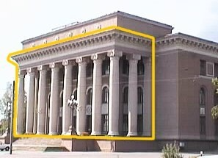
Задание №6
Портик – полуоткрытое помещение, крышу которого поддерживают колонны.
Фронтон – завершение фасада здания, портика, колоннады, ограниченное двумя скатами крыши по бокам и карнизом у основания.
Подпишите названия архитектурных элементов, которые изображены на картинках:
_____________________

Slide 18
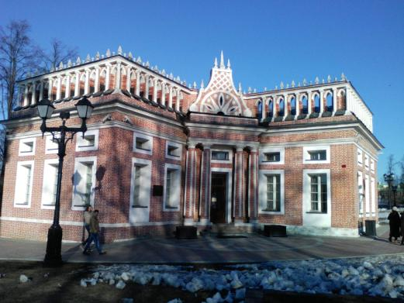
6. ПЕРВЫЙ КАВАЛЕРСКИЙ КОРПУС
Первый Кавалерский корпус так же, как и Второй предназначался для дворцовой прислуги.
Корпус задуман по-особенному: он в плане имеет форму квадрата с изъятой со стороны угла трапециевидной частью.

Slide 19
Задание №7
Какие общие черты в оформлении имеют Первый и Второй Кавалерские корпуса?
____________________________________________________________________________________________________________________________________________________________________________________________________________________________________________________
(Ответ: Портики с кирпичными колоннами, декор фронтонов с композициями из звёзд, трилистников и лучей)

Slide 20
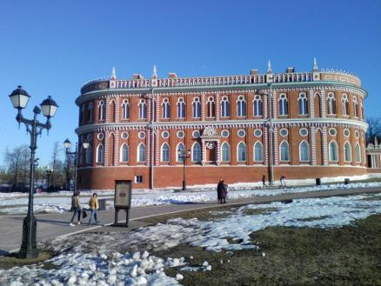
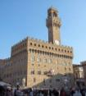
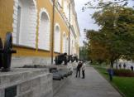
7. ХЛЕБНЫЙ ДОМ (КУХОННЫЙ КОРПУС)
Кухонный корпус представляет собой в плане квадрат со скруглёнными углами и имеет внутренний двор, ныне превращённый в атриум. На дворцовую площадь ансамбля он выходит под углом, замыкая собой перспективу площади.
В здании ярко проявился баженовский «театр архитектуры»: прозаические кухни скрываются под маской дворца.
Хлебный дом уникален, ему присущ редкий по цельности и гармоничности художественный образ. Общее декоративное решение делает его похожим на североитальянские палаццо; одновременно Хлебный дом похож и на неприступные средневековые арсеналы и имеет черты сходства с замками.
Со стороны парадных фасадов отсутствуют входы: они расположены с другой, непарадной стороны здания и ведут во внутренний двор, в котором, в свою очередь, имеются лестницы в помещения Кухонного корпуса. Такое решение обеспечивало бы незаметность хозяйственной жизни для обитателей дворцов.
Палаццо – итальянский городской дворец-особняк XV—XVIII вв., представляет собой тип городского дворца-особняка, характерный для итальянского Возрождения.
Арсенал – военное учреждение для хранения, ремонта и сборки, учёта, выдачи войскам вооружения и боеприпасов.

Slide 21
Задание №8
Своё второе название «Хлебный дом» корпус получил по двум горельефам-эмблемам, украшающим фасады, развёрнутые к парадной части царицынского ансамбля. Найдите их и скажите, что на них изображено.
____________________________________________________________________________________________________________________________________________________________________________________________________________________________________________________
(Ответ: Горельефы в виде каравая с солонкой)

Slide 22
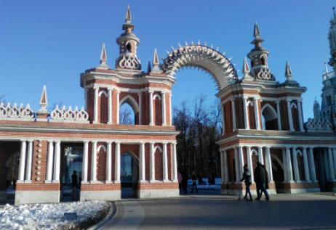
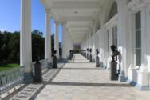
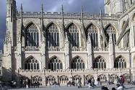
8. ГАЛЕРЕЯ С АРКОЙ
Декоративное сооружение, расположенное между Хлебным домом и Большим дворцом, построено в виде галереи, прерывающейся в середине аркой с шипами. Её праздничный ритм контрастирует с более спокойными соседними зданиями.
Общий силуэт арки-галереи напоминает сказочную декорацию. Необычны опоры арки — они богато украшены пирамидальными пинаклями, колоннами и белокаменными сердечками.
Массивные башенки выглядят не столько опорами, сколько самостоятельными сооружениями; от этого лёгкое завершение арки, напоминающее терновый венец, смотрится как бы парящим в воздухе.
Галерея – вытянутое в длину крытое помещение или переход между частями здания или соседними зданиями.
Пинакль – в романской и готической архитектуре – декоративная башенка.

Slide 23
Задание №9
Когда-то предполагалось, что галерея должна была служить для связи Кухонного корпуса и дворца (например, для подачи блюд к столу), но в этих зданиях отсутствуют выходы непосредственно в галерею
и они никогда не существовали.
Если арка-галерея не несёт на себе никакой функциональной нагрузки, то какая же тогда цель её создания?
____________________________________________________________________________________________________________________________________________________________________________________________________________________________________________________
(Ответ: Цель создания арки-галереи − зрительно связать дворцы и Кухонный корпус)

Slide 24
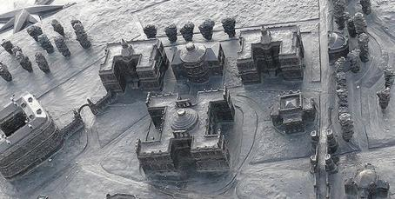
9. БОЛЬШОЙ ДВОРЕЦ
Особенностью баженовского проекта было то, что главный дворец как единая постройка отсутствовал — он распадался на три самостоятельных корпуса: центральный с парадными залами (Большой Кавалерский дворец), правый и левый с личными покоями императрицы и её сына Павла. Впоследствии, после рождения у цесаревича сыновей, Баженов между корпусами Екатерины II и Павла Петровича построил небольшой корпус для екатерининских внуков.
В 1782 году главный дворец не понравился Екатерине II, императрица пробыла в нём всего лишь четверть часа и вышла недовольная.
Вердикт императрицы после беглого осмотра был суров: деньги на строительство затрачены понапрасну, лестницы узки, потолки тяжелы, комнаты и будуары тесны, залы, будто погреба, темны.
Спустя несколько месяцев из Санкт-Петербурга пришло распоряжение о сносе главного дворца, об отстранении Баженова от работ и о начале строительства нового дворца по проекту уже другого архитектора Матвея Казакова (ученика Баженова).
К февралю 1786 года Казаков подготовил проект Большого дворца, и он был одобрен императрицей.
В марте началась разборка двух корпусов — покоев Екатерины и цесаревича Павла.
Произошло небывалое в летописях русской архитектуры XVIII века событие: громадный дворец, сооружавшийся отличным художником, потребовавший больших затрат, несмотря на предварительное одобрение проекта императрицей, был разобран.

Slide 25
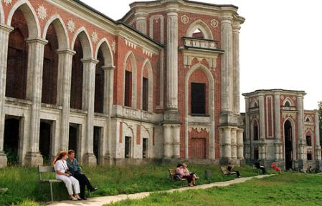
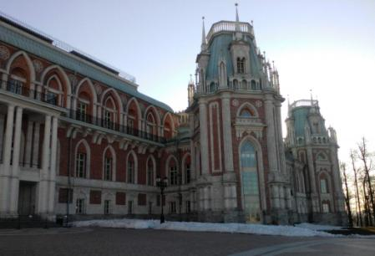
Матвей Казаков в своём проекте попытался по возможности сохранить избранный Баженовым стиль, основанный на традициях московского зодчества XVII века, но тем не менее новый дворец входил в противоречие с существующей застройкой.
Прошло десять лет с момента закладки Царицына, и за это время классицизм набрал силу, стал ведущим направлением развития русской архитектуры; изменились также вкусы и потребности императрицы.
Новое задание диктовало и новые решения: так, дворец приобрёл строгую симметрию, уравновешенность пропорций, трёхчастное деление фасадов, характерные для классицизма, и монументальные пропорции.
Элементы готической архитектуры стали более выраженными благодаря восьми башням, акцентировавшим углы по периметру дворца.
Дворец не был завершён из-за внезапной смерти Екатерины II.
Руинированный дворец, за свою историю никак не использовавшийся, в 2005—2007 годах был превращён в современный музейный комплекс.

Slide 26
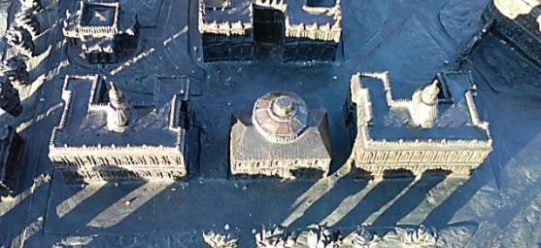
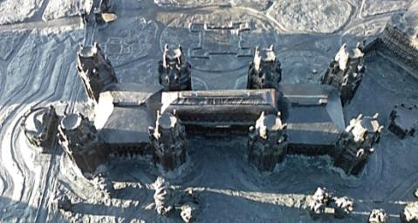
Задание №10
Посмотрите на дворцы архитекторов (фото вид сверху) и ответьте на вопрос,
в чем повторяет дворец Казакова замыслу Баженова?
(Ответ: У Баженова главных дворцов было два: 1-й (правый) для Екатерины, 2-й (левый) для её сына Павла.
Дворец Казакова повторяет замысел Баженова: основу его дворца составляют два равных крыла, квадратных в плане, предполагавшихся для покоев Екатерины II (правое крыло) и цесаревича Павла (левое). Оба крыла соединены средней частью и если посмотреть на неё сверху, то станет очевидно, что середина дворца довольно узкая, и по сути представляет собой галерею, соединяющую главные объёмы)

Slide 27
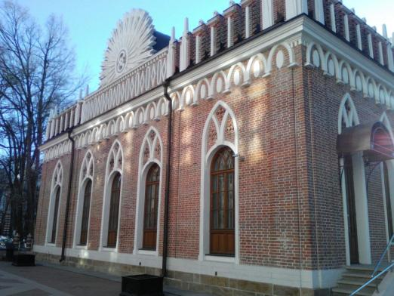
10. МАЛЫЙ ДВОРЕЦ (ПОЛУЦИРКУЛЬНЫЙ) И ХОЛМ-ПИРАМИДА
Холм-пирамида, унаследованный Царицыным от усадьбы Кантемиров, является интересным памятником паркового искусства XVIII века. Садовники Кантемиров придали крутому склону холма правильную конусную форму, расположив полукруглыми террасами прогулочные дорожки между регулярными парковыми посадками.
Баженовский Малый дворец стал естественным завершением холма, повторив его форму. Здесь проявилось высокое мастерство архитектора, нашедшего точные пропорции и формы, чтобы идеально вписать постройку в ландшафт.
Здание имеет вытянутые, в готических формах, стрельчатые завершения окон. Дворец строился, вероятно, для развлечений Екатерины II в особо приближённом кругу.

Slide 28
Задание №11
В небольшом сооружении, размерами напоминающее парковый павильон, не сразу угадывается дворец. Какая деталь в фасаде здания говорит об особом предназначении постройки?
____________________________________________________________________________________________________________________________________________________________________________________________________________________________________________________
(Ответ: Белокаменная эмблема с изображением начальной буквы имени императрицы в лучах славы)

Slide 29
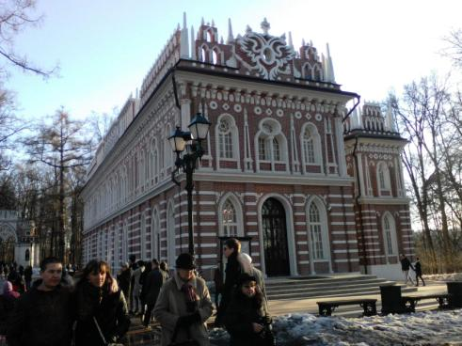
11. СРЕДНИЙ ДВОРЕЦ (ОПЕРНЫЙ ДОМ)
Оперный дом – одна из лучших построек Баженова не только в Царицыне, но и в его творческом наследии; его нередко сравнивают с гигантским резным ларцом для драгоценностей. Дворец предназначался, вероятно, для небольших официальных приёмов, проведения придворных церемоний, а также для театральных представлений и придворных увеселений Екатерины II.
Довольно крупное здание протяжённой формы производит впечатление цельности. За счёт тщательно проработанного декора его формы кажутся лёгкими, устремлёнными ввысь.
Парапет, венчающий дворец, по сравнению парапетами других царицынских построек особенно сложен по рисунку, наряден и очень высок.
С восточной стороны центральной части имеется декоративный рисунок, напоминающий театральный занавес, со звёздами, кругами и планетарными знаками.
Парапет – невысокая стенка, перила.

Slide 30
Задание №11
Какие детали с южного и северного фасадов здания подчёркивают официальный статус здания?
____________________________________________________________________________________________________________________________________________________________________________________________________________________________________________________
(Ответ: Белокаменные двуглавые орлы)

Slide 31
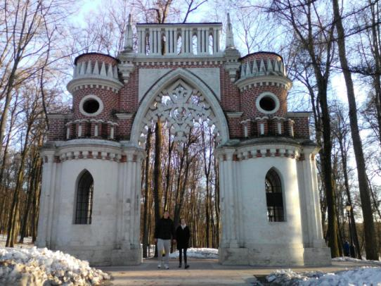
12. ФИГУРНЫЕ («ВИНОГРАДНЫЕ») ВОРОТА
Нарядные ворота в виде башен-опор и стрельчатой арки – это условная граница между парковой и дворцовой частями Царицынского ансамбля.
Баженову здесь удалось соединить трудно сочетаемые вещи: торжественность триумфальной арки и лиричность парковой «затеи».
В этом соединении усматривают ещё один пример царицынского «театра архитектуры».
На триумфальный характер ворот недвусмысленно указывают барельефы трубящих Слав.
Стилистически ворота близки Фигурному мосту: ряд деталей в декоре обеих построек перекликаются.

Slide 32
Задание №12
Благодаря какой архитектурной детали ворота получили своё второе название «Виноградные»?
____________________________________________________________________________________________________________________________________________________________________________________________________________________________________________________
(Ответ: Своё второе название ворота получили благодаря украшению-гирьке в виде виноградной грозди, которая завершает белокаменный узор, вписанный в проём арки)

Slide 33
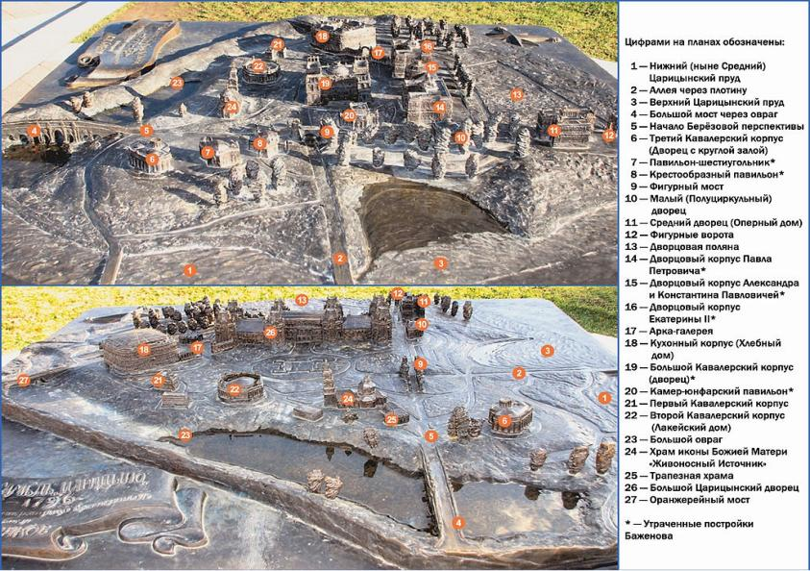
БРОНЗОВЫЕ МОДЕЛИ ЗАСТРОЙКИ ДВОРЦОВОЙ ЧАСТИ ЦАРИЦЫНСКОГО АНСАМБЛЯ
Перед Большим дворцом находятся два объемных макета, дающие представление о первоначально замысле Баженова и о том,
как выглядела усадьба Царицыно после ее перестройки Казаковым.

Slide 34
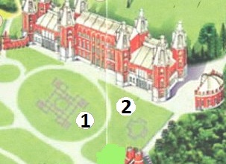
Задание №13
За вами находятся остатки фундамента разобранных корпусов. Посмотрите внимательно на макет первоначального замысла Баженова и скажите, каким корпусам принадлежит разрушенный фундамент?
(Ответ: 1) Большой Кавалерский корпус (дворец)
2) Камер-юнфарский павильон )

Slide 35
Задание №14 ТВОРЧЕСКОЕ
Вот и подошло к концу наше сегодняшнее путешествие. За время прогулки вы ознакомились с важнейшим памятником «русской готики» - дворцовым комплексом Царицыно , с творчеством давно ушедших, но не забытых, архитекторов, творцов Баженова и Казакова, с прекраснейшим Баженовским «театром архитектуры», где каждая постройка отличается своей неповторимостью, красотой, сказочностью и великолепием.
Сделайте зарисовки тех построек, сооружений, мотивов, элементов или декора архитектуры, которые вам понравились.

